Slide 1

PARENTALIDAD/CUIDADOS, BALANCE FAMILIA TRABAJO Y POLÍTICAS FAMILIARES
Desafíos del financiamiento para la conciliación
Verónica Serafini Geoghegan
Ciudad de México, 24-25 Enero 2024

Slide 2
CONTEXTO DEL FINANCIAMIENTO
PASADO-PRESENTE
PRESENTE-FUTURO
Modelo económico extractivista, poco valor agregado, poco generador de empleos de calidad (alta informalidad) y baja e inequitativa recaudación fiscal
Seguridad social contributiva centrada en el trabajo en relación de dependencia
Envejecimiento
Crisis climática
Retorno de la deuda y de la austeridad
Nuevas formas de trabajo: teletrabajo, trabajo en plataformas

Slide 3
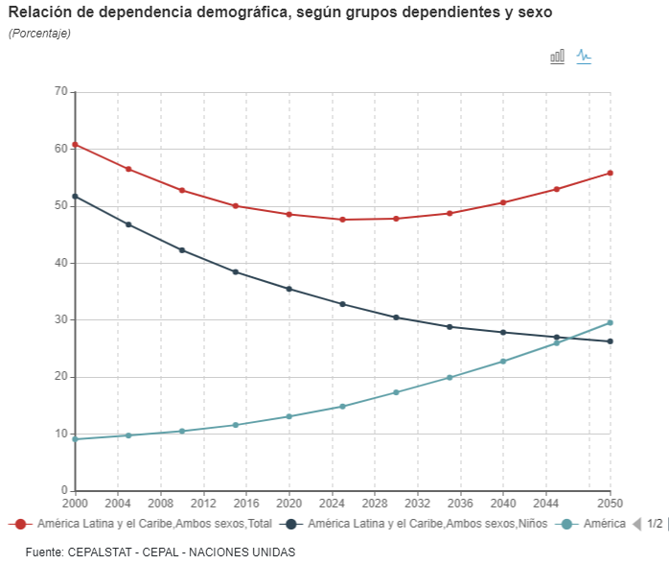
RÁPIDO ENVEJECIMIENTO

Slide 4
EVOLUCIÓN DE INDICADORES DE DEUDA
EVOLUCIÓN DE LA DEUDA EXTERNA
PAGOS DE INTERESES Y GASTOS EN SALUD DEL GOBIERNO CENTRAL

Slide 5
COMPONENTES DE LAS POLÍTICAS DE CONCILIACIÓN
TIEMPO: licencias
DINERO: transferencias monetarias para adquirir bienes y servicios
SERVICIOS: centros de cuidado infantil y personas mayores, servicios en los hogares, jornada escolar extendida con alimentación escolar, actividades extraescolares
NORMATIVAS PARA LA PROTECCIÓN PARA TRABAJADORAS QUE OFRECEN SUS SERVICIOS A TRAVÉS DEL TRABAJO REMUNERADO
ACCIONES PARA VALORIZAR EL TRABAJO DE CUIDADO
GASTO TRIBUTARIO EN CUIDADOS(exoneraciones)

Slide 6
Las mujeres trabajan, pero con una asignación del tiempo sesgada hacia el trabajo no remunerado
Menor participación económica en el trabajo remunerado
Los ingresos en general en América Latina son bajos, pero los de las mujeres a lo largo de la vida aun mas:
  Están fuera de la fuerza de trabajo (80% de NINIs son mujeres) y del sistema educativo
  Una proporción importantes es trabajadora familiar no remunerada (ingreso=0)
  Ganan menos que los hombres (aun controlando horas de trabajo y nivel educativo): discriminación salarial, desigualdades en tenencia de activos
  Están en ocupaciones de baja productividad/informales, incluyendo las ocupaciones del sector de cuidado (90% son mujeres).

Slide 7
FINANCIAMIENTO DEL CICLO DE VIDA
A nivel macroeconómico
PARAGUAY, 2016
MÉXICO, 2014

Slide 8
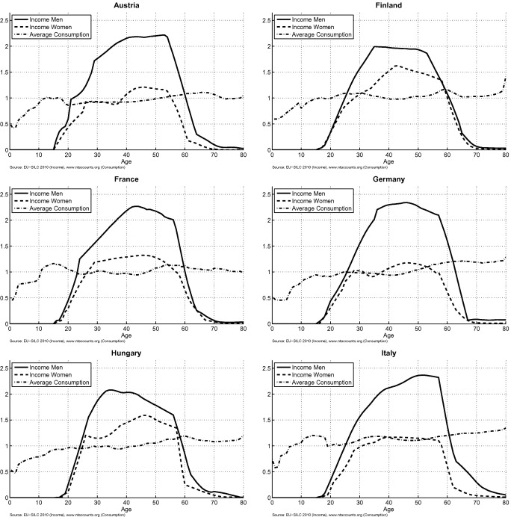
EUROPA
FINANCIAMIENTO DEL CICLO DE VIDA
A nivel macroeconómico
Superávit en todos los países pero el superávit de las mujeres es menor
National Transfer Accounts: Understanding the Generational Economy
https://ntaccounts.org/web/nta/show/

Slide 9
¿POR QUÉ IMPORTA EL FINANCIAMIENTO DEL CICLO DE VIDA A NIVEL MACRO?
SUPERAVIT
Transferencias intra-hogares: financia a niños, niñas, personas mayores sin autonomía económica, otros dependientes
Transferencias entre hogares: remesas nacionales e internacionales (hijos a padres en otros hogares)
Impuestos directos: necesarios para financiar políticas (o a través del consumo)
Contribuciones a la seguridad social: licencias
Reasignación en activos: inversión durante el periodo productivo en activos financieros o inmuebles para tener ingresos en el periodo de retiro laboral

Slide 10
POLÍTICAS DE CONCILIACIÓN EN AMERICA LATINA
Licencias (trabajo en relación de dependencia)
Centros de cuidado infantil (obligación de las empresas grandes, baja cobertura de centros públicos, en algunos países como en México vinculado a la seguridad social contributiva)
Gasto tributario (exoneraciones): se sabe menos. Brasil beneficia hombres ricos y blancos
Pocas medidas para la conciliación en caso de cuidado a personas adultas

Slide 11
POLÍTICAS DE CONCILIACIÓN EN AMERICA LATINA
Mayoría de políticas centradas en la adscripción al trabajo remunerado. Otras dentro de políticas dirigidas a la población en situación de pobreza (menores prestaciones)
Pensando en la familia tradicional (nuclear con un proveedor de tiempo completo)
Con financiamiento del empleador/a y trabajador/a
Centradas en el cuidado de la niñez
Con beneficios tributarios para las empresas o personas de ingresos altos(en Brasil hombres blancos)
¿Qué pasa con las mujeres sin ingresos propios?: fuera de la fuerza de trabajo, trabajadoras familiares sin remuneración
¿Qué pasa con trabajadoras de bajos ingresos, ingresos volátiles, con entradas y salidas del mercado laboral?
Sistemas fragmentados y segmentados
Se piensa menos en las mujeres que no trabajan en el mercado,

Slide 12
POLÍTICAS DE CONCILIACIÓN EN AMERICA LATINA
CHILE
COSTA RICA
Licencias parentales por nacimiento/adopción
Transferencia de ingresos equivalente a las remuneraciones percibidas los tres últimos meses (incluyendo a mujeres con trabajo independiente). Trabajadoras del sector público mantienen sus salarios.
Bono trabajo Mujer (para cuidar)/Bono por hijo (por cuidar)
Exoneraciones tributarias a empresas que hacen donaciones (centros de cuidado infantil, personas mayores) y de IVA a prestadoras de servicios (jardín infantil)
Trabajadores de cuidado: formalizadas legalmente
Licencias parentales con subsidio para trabajadores/as en relación de dependencia (obligatorio)
Licencias parentales con subsidio para trabajadoras independientes (voluntario)
Red de cuido infantil financiado con recursos tributarios
Asistencia a personas mayores: seguridad social contributiva para personas en relación de dependencia e independientes financiado con aporte tripartito.

Slide 13
POLÍTICAS DE CONCILIACIÓN EN AMERICA LATINA
MÉXICO
PERÚ/PARAGUAY
Licencias parentales con subsidio para trabajadores/as en relación de dependencia (obligatorio)
Licencias parentales con subsidio para trabajadoras independientes (voluntario).
Licencias para hijos con cáncer
Centros de cuidado vinculados a la seguridad social contributiva
Licencias parentales remuneradas para trabajadores/as en relación de dependencia (obligatorio). Sólo por nacimiento

Slide 14
¿COMO PENSAMOS POLÍTICAS UNIVERSALES Y QUE CONTRIBUYAN A REDUCIR DESIGUALDADES DE GENERO (ENTRE HOMBRES Y MUJERES Y ENTRE MUJERES)?
Por el lado de las políticas públicas (gasto)
Por el lado del financiamiento (ingresos fiscales)
Por el lado de la deuda y las reglas fiscales

Slide 16
VACÍOS DE INFORMACIÓN Y SESGOS EN EL TRATAMIENTO
VACÍOS
SESGOS
Difícil dar seguimiento a la inversión pública en estas políticas.
No hay una metodología ni existen en los clasificadores utilizados por las autoridades fiscales (FMI/ONU-COFOG) una función específica como sí hay para SALUD, EDUCACIÓN, SEGURIDAD, etc.
Tampoco hay estándares (6% salud, 7% educación)
A la ausencia de una mirada desde los derechos se suman los sesgos desde la perspectiva “instrumental” de las mujeres en la economía
Reglas fiscales: no se consideran los retornos económicos de la inversión en políticas de conciliación (en el PIB, sistema tributario, la sostenibilidad de la seguridad social, reducción de la pobreza)
Cuando se habla de inversión física o infraestructura, no se incluye la infraestructura de cuidado; sin embargo, los datos muestra que tiene retornos mas altos que algunas obras de infraestructura (puentes, rutas, etc)

